Slide 1
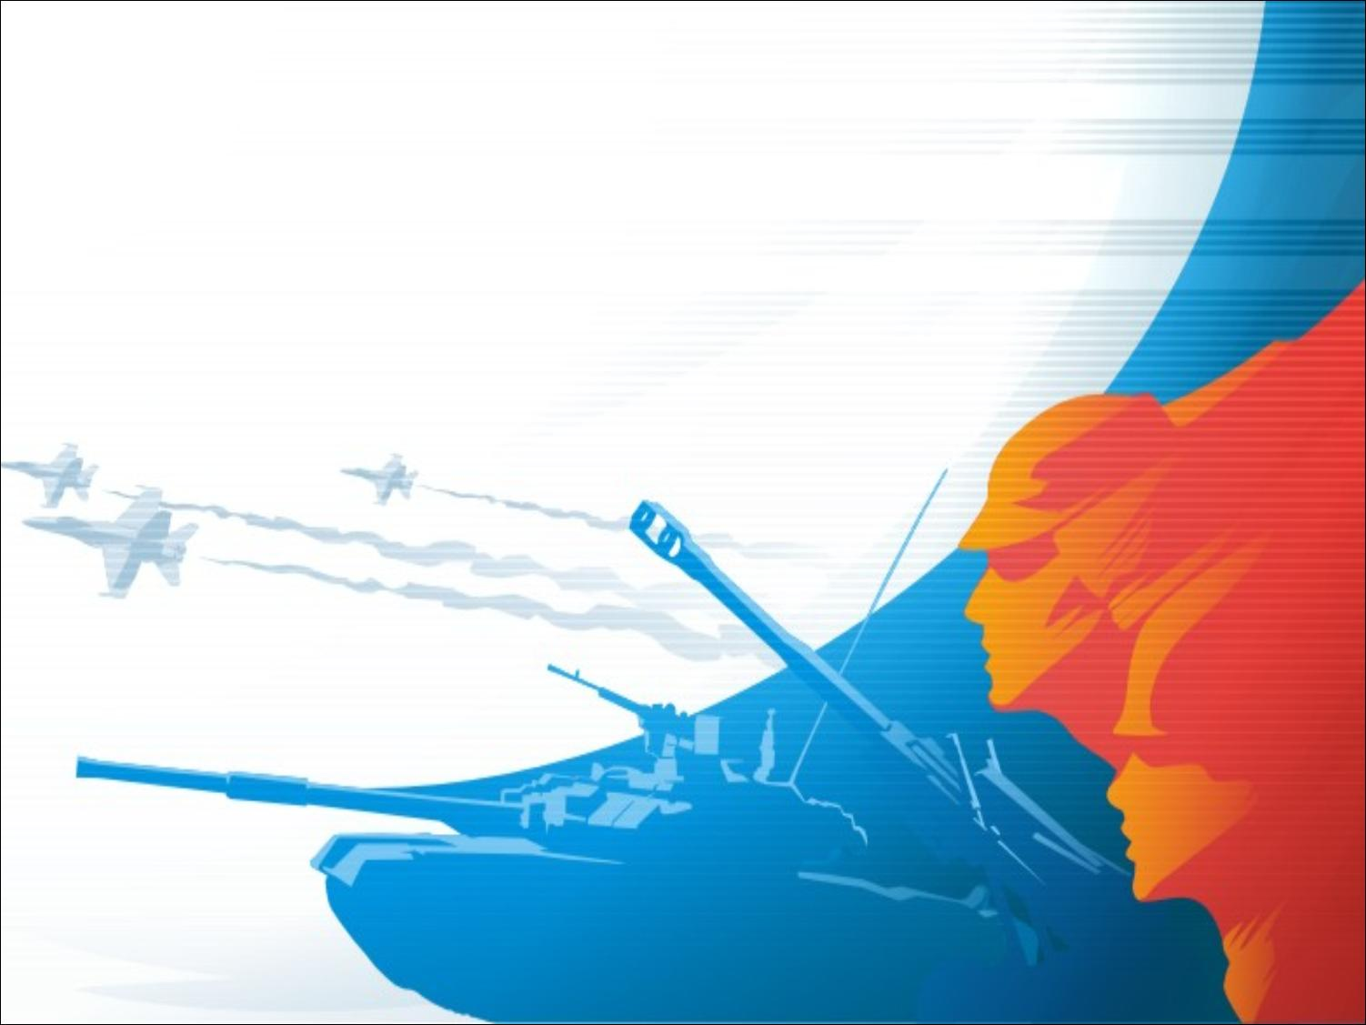

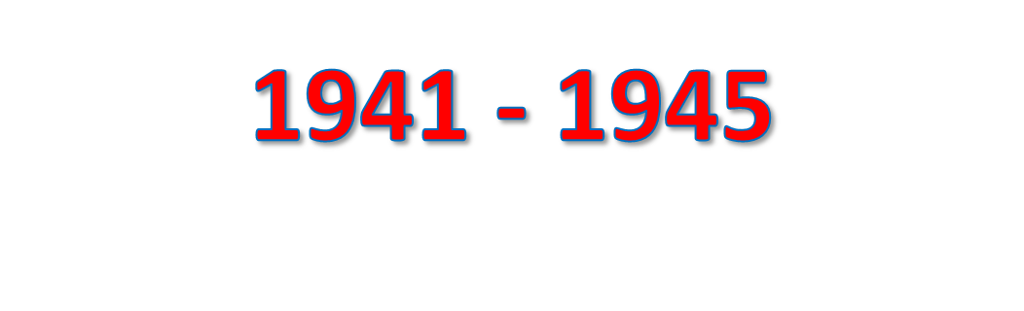
Презентацию подготовила
учитель начальных классов ГБОУ Школы № 281
г. Москвы
Пономарева Оксана Валерьевна

Slide 2
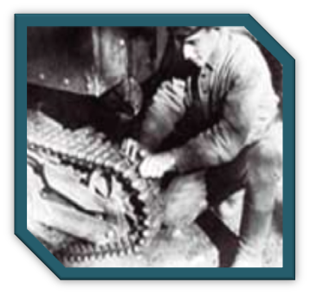
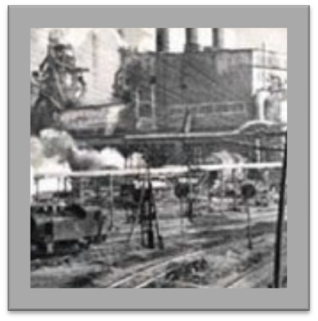
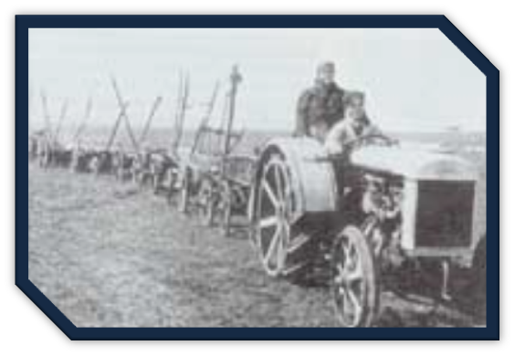
СССР накануне войны
СССР имела возможность производить любой вид
промышленной продукции, доступной в то время человечеству;
В СССР была хорошо развита экономика;
По производству нефти Советский Союз В 1937 году занимал
первое место в Европе;
Советский Союз был также успешен в строительстве;
Много внимания уделялось развитию железнодорожного
транспорта;
Постепенно в СССР ,после тяжелого кризиса, начался рост
сельского хозяйства.

Slide 3
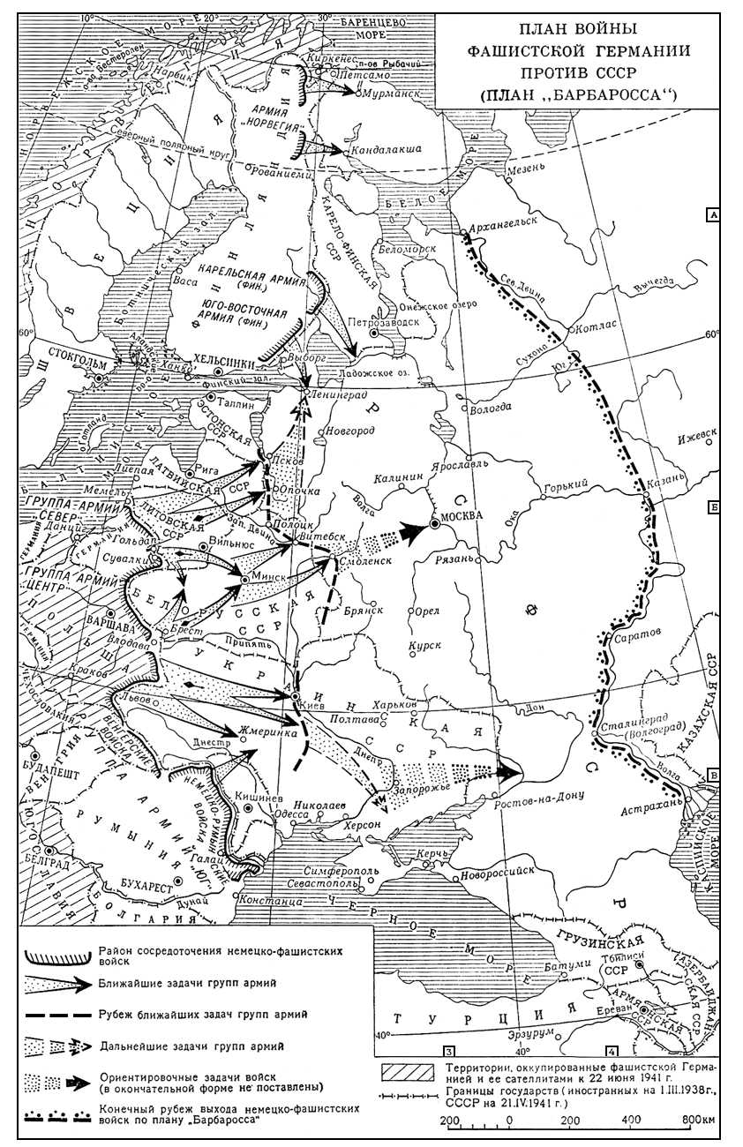

Slide 4
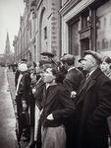
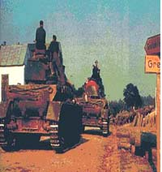
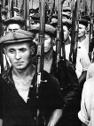
На рассвете 22 июня, в один из самых длинных дней в году, Германия начала войну против Советского Союза.
В В 3 часа 30 минут 1941 года Красная Армия была атакована немецкими войсками на всём протяжении границы.

Slide 5
Основные сражения
Битва под Москвой
Смоленское сражение
Блокада Ленинграда
Курская битва

Slide 6
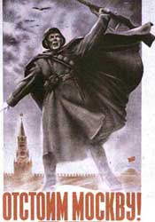

Битва под Москвой
Битва под Москвой включает два периода: оборонительный (30 сентября – 5 декабря 1941 г.) и наступательный (5 декабря 1941 г. – 20 апреля 1942 г.).
Оборонительная операция
30 сентября немецкие войска начали наступление по плану "Тайфун" на брянском и вяземском направлении (2 октября).
Несмотря на ожесточенное сопротивление советских войск, противник прорвал их оборону. Грудью встали москвичи на защиту города. В июле было сформировано 12 дивизий народного ополчения, 56 истребительных батальонов, 25 рабочих батальонов. Москве помогала вся страна.
Наступательная операция
В ходе наступательной операции 5–6 декабря, советские войска были освобождены от захватчиков и к началу января 1942 года отбросили противника на 100–250 км, нанеся тяжелое поражение 38 вражеским дивизиям. В результате этого Красная Армия получила право наступать первыми.

Slide 7
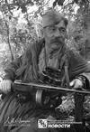

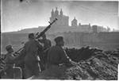
Смоленское сражение
10 июля немцы начали наступление на Смоленск. Противник имел двойное превосходство в людях, артиллерии и самолетах.
В начале сражения немцам удалось сделать ряд глубоких прорывов. Однако сопротивление советских войск оказалось намного сильнее, чем предполагал враг. Войскам активно помогали жители прифронтовых областей — Смоленской, Орловской и Калининской. К середине июля врагу удалось выйти к Смоленску. Вечером 15 июля фашистские войска ворвались в южную часть города. Однако бои за Смоленск продолжались еще почти две недели. Советское командование принимало все меры, чтобы предотвратить дальнейшее продвижение вражеских войск. Части Западного фронта нанесли войска противника понесло большие потери. 30 июля Гитлеру пришлось отдать приказ прекратить наступление и перейти к обороне. 5 сентября войска под командованием генерала Георгия Жукова освободили Ельню. Немцы потеряли несколько дивизий. 10 сентября Смоленское сражение закончилось.

Slide 8

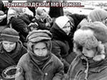
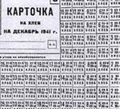
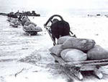

Блокада Ленинграда
Германские войска предприняли мощное наступление 30 августа 1941 г.
8 сентября немцы перерезали железную дорогу Москва-Ленинград, взяли Шлиссельбург и окружили Ленинград с суши. С этого началась блокада Ленинграда. Гитлер считал, что «этот город надо уморить голодом…» . На начало блокады в городе оставалось около 2,5 млн. человек, из них 400 тыс. детей.Но с каждым днем их становилось все меньше и меньше. Чтобы не терять силы духа и поддерживать других, люди писали стихи, рисовали картины и сочиняли музыку.
Самой тяжелой оказалась первая блокадная зима. Немцам удалось разбомбить продовольственные склады, в результате чего Ленинград оказался без запасов. Жители стали употреблять в пищу все, что могло заглушить чувство голода.
С конца ноября 1941 года заработала ледовая Ладожская трасса – легендарная дорога Жизни, по которой везли хлеб. Фашисты беспощадно ее бомбили. С ноября ежедневная норма хлеба для рабочих составляла всего 250 г, для служащих, иждивенцев и детей - вдвое меньше. 27 января 1944 г. силами Волховского и Ленинградского фронтов было предпринято наступление, в результате которого была полностью снята блокада. 880 дней и ночей продолжалась самая кровопролитная и героическая осада в истории человечества.

Slide 9
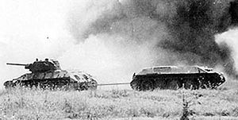
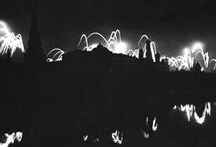
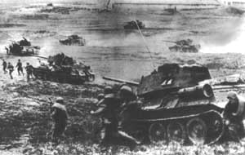
Курская битва
Курская битва продолжалась сорок девять дней — с 5 июля по 23 августа 1943 года. В советской и российской историографии принято разделять сражение на три части: Курскую оборонительную операцию (5—12 июля); Орловскую(12 июля — 18 августа) и Белгородско-Харьковскую (3—23 августа) наступательные.
5 июля 1943 года немецкие ударные группировки по плану операции "Цитадель" начали наступление на Курск из районов Орла и Белгорода. 12 июля в районе железнодорожной станции Прохоровка произошло самое крупное встречное танковое сражение второй мировой войны между наступавшей танковой группировкой противника и наносившими контрудар советскими войсками.
С обеих сторон в сражении принимало участие до 1200 танков и самоходных установок. За один день противник потерял около 10 тыс. человек и 400 танков и был вынужден перейти к обороне. К 18 июля войска правого крыла Центрального фронта полностью ликвидировали клин противника на курском направлении. В этот же день в сражение были введены войска Степного фронта, которые начали преследование отступавшего противника. Вечером 5 августа 1943 года в Москве впервые прогремел артиллерийский салют в честь освобождения Орла и Белгорода (12 залпов из 120 орудий).

Slide 10
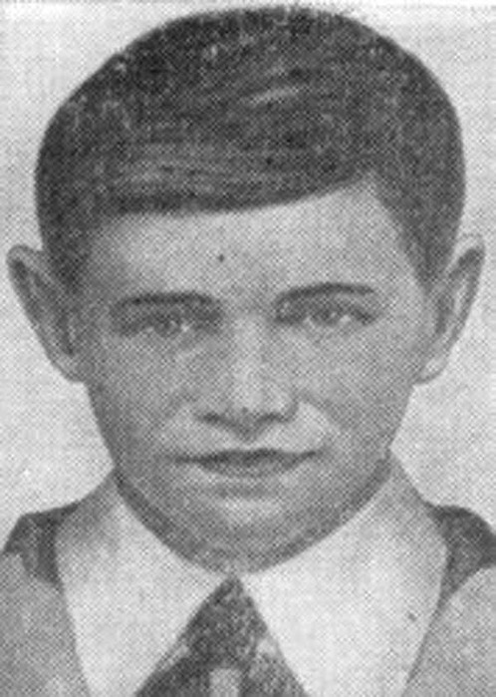
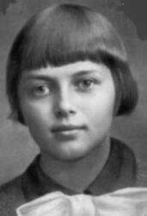
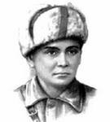
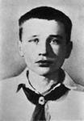
Дети-герои войны
Война отучила этих детей плакать. Они изо всех сил помогали взрослым во всех делах.
Зинаида Портнова
Валя Котик
Валя был разведчиком в подпольной организации. Он узнавал расположение вражеских постов, порядок смены караула.
Когда в городе начались аресты, Валя вместе с мамой и братом Виктором ушел к партизанам. Пионер, которому только-только исполнилось четырнадцать лет, сражался плечом к плечу со взрослыми, освобождая родную землю. На его счету - шесть вражеских эшелонов, взорванных на пути к фронту. Валя Котик был награжден орденом отечественной войны 1 степени, медалью "Партизану Отечественной войны" 2 степени.
Валя Котик погиб как герой, и Родина посмертно удостоила его званием Героя Советского Союза. Перед школой, в которой учился этот отважный пионер, поставлен ему памятник.
Участвовала в распространении листовок среди населения и диверсиях против захватчиков. Работая в столовой , по указанию подполья отравила пищу немецким офицерам. Во время разбирательств, желая доказать немцам свою непричастность, попробовала отравленный суп. Чудом осталась жива.
Зина была разведчиком партизанского отряда. В декабре 1943 года, возвращаясь с задания, была схвачена. На одном из допросов, схватив со стола пистолет следователя, застрелила его и ещё двух гитлеровцев, пыталась бежать, была схвачена. После пыток расстреляна в тюрьме.
Леня Голиков
Не раз он ходил в разведку, приносил важные сведения в партизанский отряд. И летели под откос вражеские поезда, машины, рушились мосты, горели вражеские склады...
Был в его жизни бой, который Леня вел один на один с фашистским генералом. Граната, брошенная мальчиком, подбила машину. Из нее выбрался гитлеровец с портфелем в руках и, отстреливаясь, бросился бежать. Леня - за ним. Почти километр преследовал он врага и, наконец, убил его. В портфеле оказались очень важные документы. Штаб партизан немедленно переправил их самолетом в Москву. Пионеру-партизану Лене Голикову присвоили звание Героя Советского Союза.
Володя Щербацевич
Когда пришли фашисты, они выхаживали раненых бойцов и переправляли к партизанам. Несколько раз Володя был ранен. Ему помогали его друзья.
Однажды, по поддельным документам, они вывезли целый грузовик с военно-пленными к партизанам. Освобождение военнопленных было для всех главной задачей.
В сентябре внезапно начались облавы, а в домах минчан скрывалось еще много раненых, бежавших из плена, а их выдал свой, но арестовали Володю.
«…Допросы, пытки. Болит все тело, знобит, нет сил подняться с холодного каменного пола.»Но он ничего не рассказал фашистам.
26 октября 1941 года гитлеровцы повесили Володю и его маму.

Slide 11
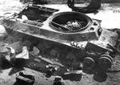
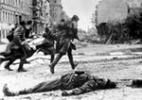
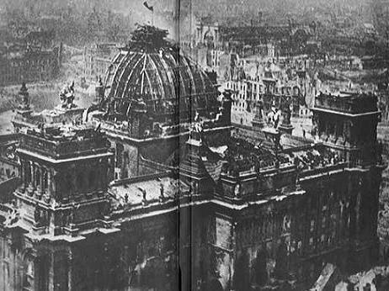
Последние дни войны
В апреле 1945 года советские войска вплотную подошли к Берлину. Немецкие войска занимали оборону вдоль западных берегов рек Одер и Нейсе . Вокруг Берлина было создано три оборонительных кольца, внутри города сооружено более 400 железобетонных точек с гарнизонами.

Slide 12
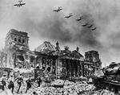
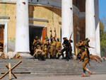
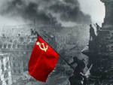
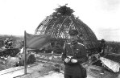
Взятие Рейхстага
29 апреля начались бои за Рейхстаг, название парламента в Германии до 1945 года, который обороняло около тысячи человек.
После нескольких атак удалось занять здание. 30 апреля в 14 часов 25 минут водрузили над Рейхстагом Знамя Победы.
Водружение флага над Рейхстагом
Военный фотокорреспондент на крыше Рейхстага

Slide 13
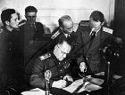
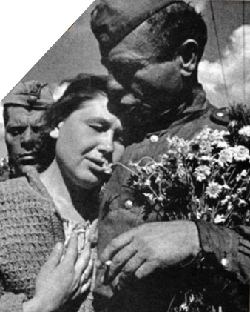
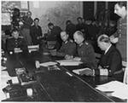
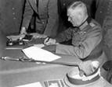
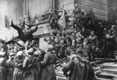
Ночью 2 мая в 1 час 50 минут по радио было принято следующее сообщение: «Высылаем своих парламентеров на мост Бисмарк-штрассе. Прекращаем военные действия».
7 мая в 2:41 ночи в Реймсе, был подписан акт о безоговорочной капитуляции Германии. . Великая Отечественная война, к великой радости всего советского народа, закончилась.

Slide 14

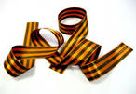
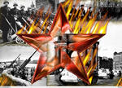
Как отмечают День победы в России
В наше время 9 мая в России выходной, да и некоторые другие страны бывшего СССР до сих пор празднуют с нами этот великий день.
Введен праздник был в 1945 году, но с 1947 года он долгое время являлся рабочим днем, а начал отмечаться снова только в 1965 году, именно в этот год праздник стал выходным днем для всей страны.

Slide 15

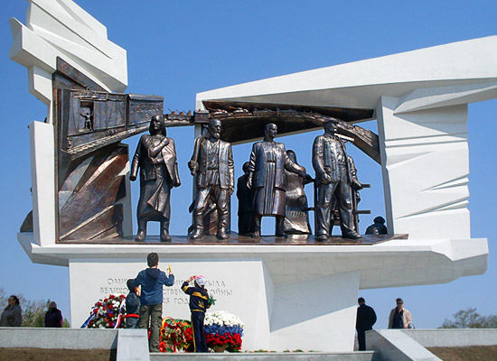
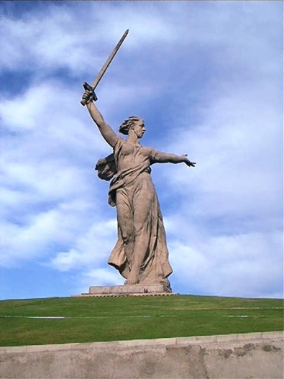
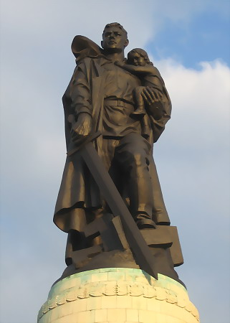
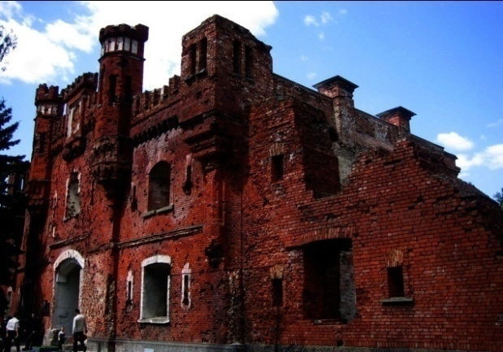

Навечно в памяти народа
Памятник Труженикам тыла
«Воин-освободитель» —монумент в берлинском Трептов-парке. Открыт 8 мая 1949 года. Высота — 12 метров.
Мамаев курган — это мемориальный комплекс «Героям Сталинградской битвы».
В Омске7 мая 2010 открылся памятник труженикам военного тыла.
На торжественном открытии создатели монумента заложили в его основание капсулу с посланием, которая будет вскрыта в 2045 году в день 100-летия Победы. Омский памятник был создан за четыре месяца. его размеры - 8 м в высоту и 13 м в длину. В единый комплекс объединены девять фигур - женщина с младенцем на руках, крестьянка, идущая на покос, рабочий оборонного завода, медсестра, мать, проводившая на фронт сыновей.
Мамаев курган расположен в Центральном районе города Волгограда, где во время Сталинградской битвы происходили ожесточённые бои , продолжительностью 200 дней.Контроль за «высотой 102,0», как обозначался Мамаев курган на военных картах, неоднократно переходил от советских войск к немецким и наоборот, так как располагался над центральной частью Сталинграда и Волгой. Бои в районе Мамаева кургана вели немецкие войска.
Центром композиции является фигура советского солдата с опущенным мечом и ребёнком на руках, стоящим на обломках свастики. В постаменте памятника находится помещение, украшенное мозаикой с изображением советского народа.
Брестская крепость построена в середине 19 века на месте древнего города, на островах, образованных реками Западный Буг и Мухавец. Состояла из 4 укреплений: Центрального (Цитадели), Тереспольского (Западного), Волынского (Южного), Кобринского (Северного).

Slide 16



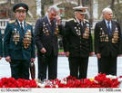
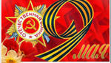


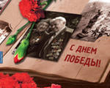
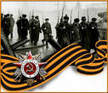


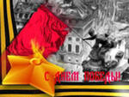
С Днём Победы!

Slide 17
Список использованных источников:
1.https://www.yandex.ru/search/?lr=47&offline_search=1&text=%D1%84%D0%BE%D1%82%D0%BE+%D0%B2%D0%B5%D0%BB%D0%B8%D0%BA%D0%BE%D0%B9+%D0%BE%D1%82%D0%B5%D1%87%D0%B5%D1%81%D1%82%D0%B2%D0%B5%D0%BD%D0%BD%D0%BE%D0%B9+%D0%B2%D0%BE%D0%B9%D0%BD%D1%8B+1941-1945
2. https://fishki.net/1521427-dokumentalnoe-foto-vov-1941-1945.html

